Slide 1
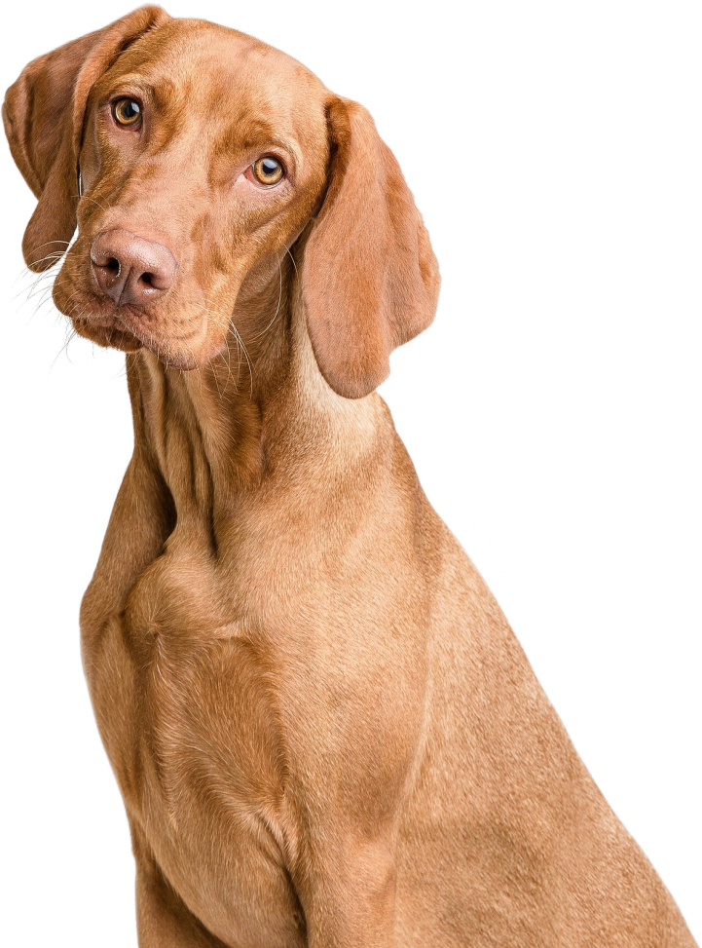
온라인 반려동물
양육 자격시험
OMR_B

Slide 2
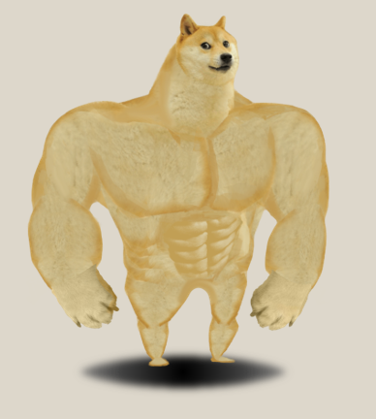

개발 계기
200년 전의 개 기르는 법
지금
그냥 남은 반찬
섞어서 주면 되지
힝… 건식? 습식?
이게 다 뭐야 ㅠㅠㅠㅠㅠ

Slide 3
개발 계기
200년 전의 개 기르는 법
지금
집 지키는 데에는
동네 똥개면 충분하지
혹시 이 아이는 신경써줄 게
많나요 ㅠㅠ?

Slide 4
개발 계기
200년 전의 개 기르는 법
지금
개한테는 개집
하나만 있으면 되지
화장실… 이동장…
장난감… 개 전용 샴푸…

Slide 5
개발 계기
옛날에 비해 지금은 반려동물을 기르는 것에
한 생명을 책임진다는 책임감이 강해졌다.
이에 기르는 자격을 따질 수 있는 시험이 필요하다 생각

Slide 6




팀원 소개
조규형
박종효
윤상민
윤수빈
Database 설계,
SQL문 작성
*귀여움을 담당함*
Controller 부분의
JSP코드 작성, PPT제작
Model 부분의 자바코드 작성,
문제 출제부분 View 작성
View 부분의 JSP코드 작성,
CSS, jQuery 작성

Slide 7









In 개발 - 사용기술
Model, Controller
에서 사용
View에서 사용
형상관리 & 협업

Slide 8
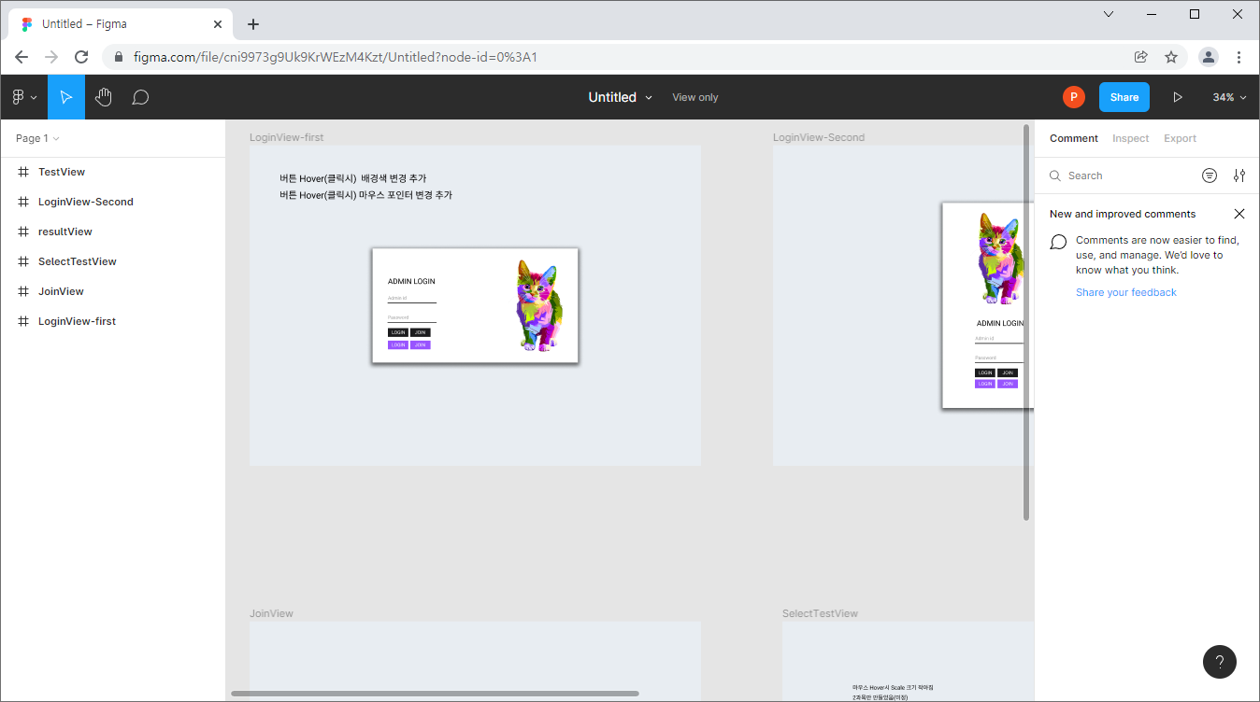
In 개발 - figma 작성

Slide 9


In 개발 - DB 구성
Test_B 테이블
Tester_B 테이블

Slide 10
In 개발 - DB 구성
고유넘버: no | number | <pk>
지문: question | varchar2
정답: answer | varchar2
유형: subno | number
1번 보기: view1 | varchar2
2번 보기: view2 | varchar2
3번 보기: view3 | varchar2
4번 보기: view4 | varchar2
문제유형(Test) 테이블

Slide 11
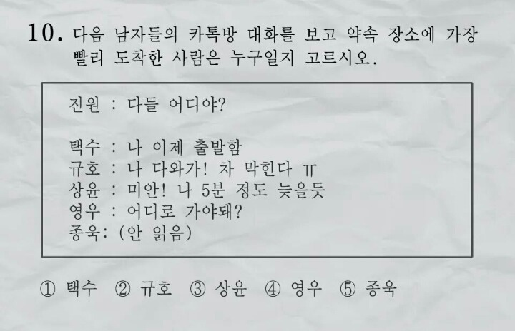
In 개발 - DB 구성
고유넘버: no | number | <pk>
지문: question | varchar2
정답: answer | varchar2
유형: subno | number
1번 보기: view1 | varchar2
2번 보기: view2 | varchar2
3번 보기: view3 | varchar2
4번 보기: view4 | varchar2

Slide 12
In 개발 - DB 구성
고유넘버: no | number | <pk>
지문: question | varchar2
정답: answer | varchar2
유형: subno | number
1번 보기: view1 | varchar2
2번 보기: view2 | varchar2
3번 보기: view3 | varchar2
4번 보기: view4 | varchar2

Slide 13
In 개발 - DB 구성
고유넘버: no | number | <pk>
지문: question | varchar2
정답: answer | varchar2
유형: subno | number
1번 보기: view1 | varchar2
2번 보기: view2 | varchar2
3번 보기: view3 | varchar2
4번 보기: view4 | varchar2

Slide 14


In 개발 - DB 구성
고유넘버: no | number | <pk>
지문: question | varchar2
정답: answer | varchar2
유형: subno | number
1번 보기: view1 | varchar2
2번 보기: view2 | varchar2
3번 보기: view3 | varchar2
4번 보기: view4 | varchar2

Slide 15
In 개발 - DB 구성
응시자 명: name | varchar2
아이디: id | varchar2 | <pk>
패스워드: pw | varchar2
응시자(Tester) 테이블

Slide 16
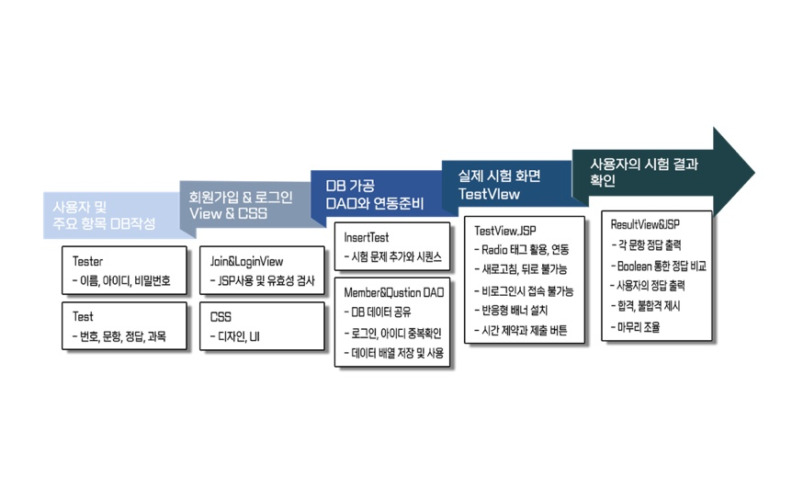
In 개발 - 프로그램 구조

Slide 17

실행해보기

Slide 18
프로젝트가 끝나고…
많은 참여를 못한 것이 아쉽다
조규형
좀 더 신경을 쓰도록 해야겠다☆
박종효
더 많은 기능을 추가하고 싶었지만
구현에 어려움 느껴 추가하지 못한게 아쉽다
기능에 신경쓰다보니
기본적인 부분을 놓친 것 같다.
윤상민
윤수빈

Slide 19


Presentation is Over
thanks

